Slide 1
XML Praktikum WS 2016/17
Nick Schneider, Joonas Palm, Lovre Petrovic, Togi Dashnyam, Alexandros Tsakpinis

Slide 2
Spielregeln
Live Demo
Architektur
Code
Team Management

Slide 3
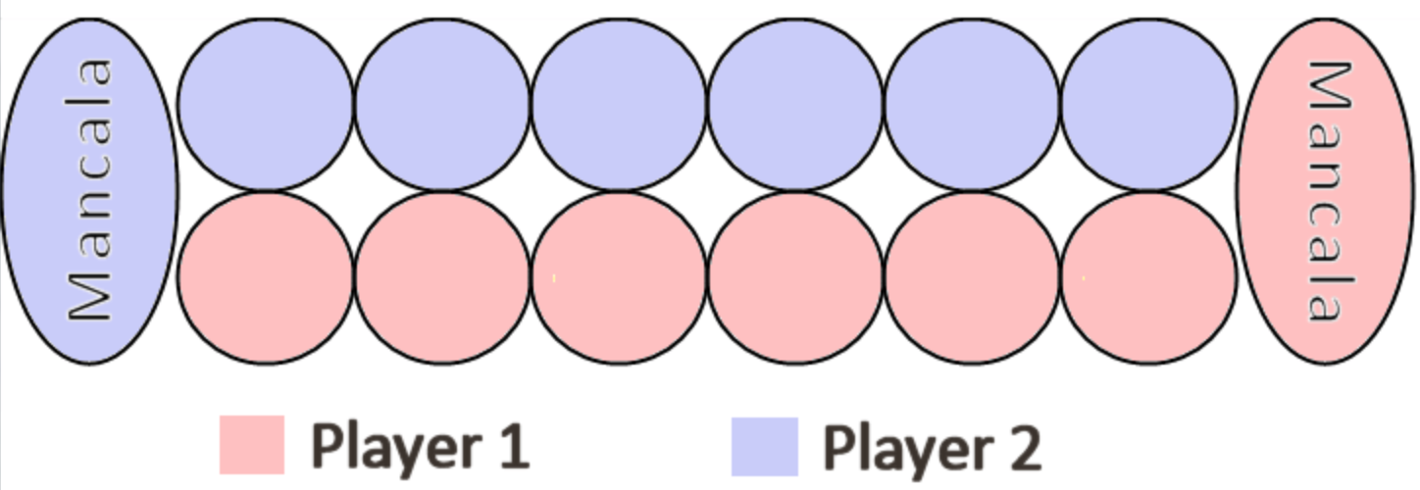
Vorstellung der Spielregeln
Mancala ist Oberbegriff für eine Reihe von Steinchenspiele
Es gibt unterschiedliche Auslegungen mit leichten Unterschieden
Wir entschieden uns für die Version Kalah (1)
Spielregeln:
Das Spiel besteht aus einem Brett und Spielsteine
2 Spieler
Jeweils auf jeder Seite 6 Mulden („Häuser“) und 1 Gewinnmulde zur Rechten („Endzone / Mancala“)
„Mancala“ ist der Punktespeicher
https://en.wikipedia.org/wiki/Kalah

Slide 4
Spielfläche
Es gibt insgesamt 48 Spielsteinchen
Zu Beginn werden in jedem „Haus“ 4 Steine gelegt.
Die Steine werden immer gegen den Uhrzeigersinn bewegt
Es dürfen nur Steine aus der eigenen Seite bewegt werden

Slide 5
Erster Spielzug
Der beginnende Spieler (z.B. Spieler 1) sucht sich ein Haus aus
Spieler nimmt alle 4 Steine und bewegt sie nach rechts
Dabei lässt er immer 1 Stein im darauf folgenden Haus fallen

Slide 6
Spielregeln
Gegen den Uhrzeigersinn werden die Steine in jedem Haus abgelegt
Wenn der letzte Stein der verteilt wird in ein leeres Haus gelegt wird
Werden alle Steine des gegenüberliegenden Hauses und der letzte Stein in das Mancala des Spielers gelegt, der dran ist

Slide 7
Spielregeln
Wenn der letzte zu verteilende Stein in das Mancala geht ist der Spieler erneut dran
XML Praktikum WS 2016/17

Slide 8
Spielregeln
Wenn ein Spieler keine Steine mehr in seinen Häusern hat, ist das Spiel zu Ende
Alle Steine in den Häusern werden in das Mancala gelegt
XML Praktikum WS 2016/17

Slide 9
Architektur
Model View Controller (MVC)
Klassendiagramm
Server Konfiguration von BASE-X Database

Slide 10
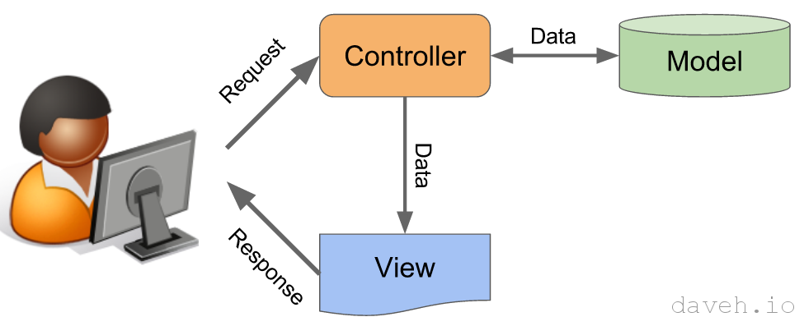
Model View Controller
controller.xq
gameInstanceCollection.xml
MancalaTransformator.xsl
Übersichtliche Architektur
Leichte Änderbarkeit des Codes
Trennung von Struktur und Inhalt

Slide 11
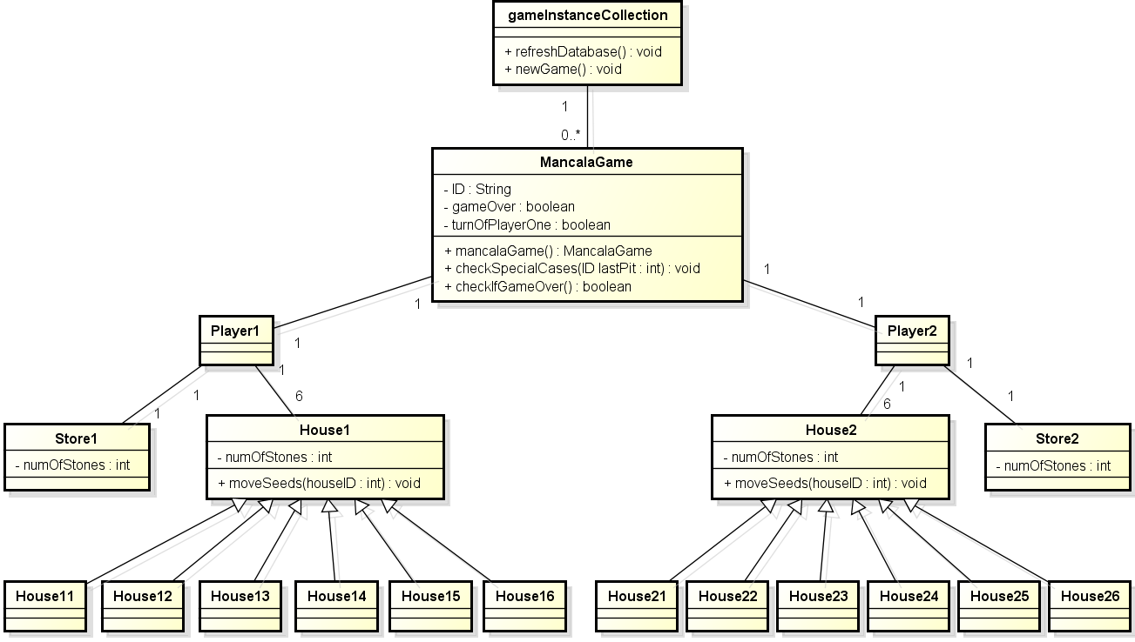
Klassendiagramm

Slide 12
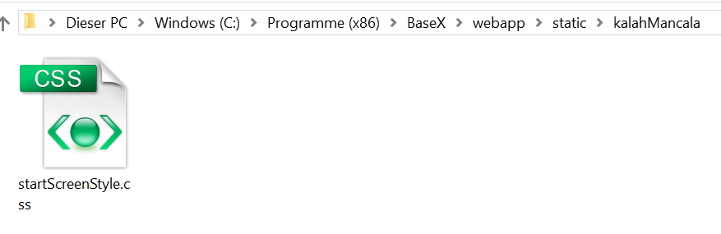
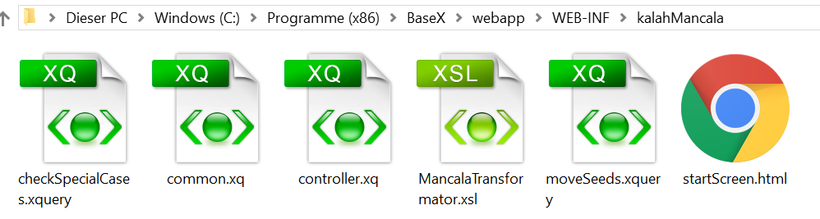
Server Konfiguration von BASE-X Database
…\static\kalahMancala
Standart web files:
…\WEB-INF\kalahMancala
HTML files referenced by Xquery files and Xquery files
… Saxon9pe.jar required for XSLT 2.0 transformators

Slide 13
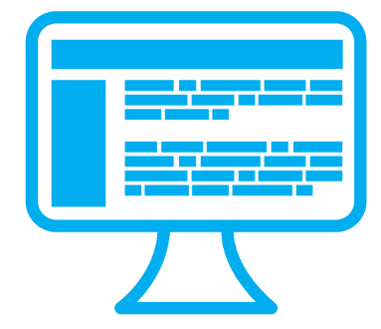
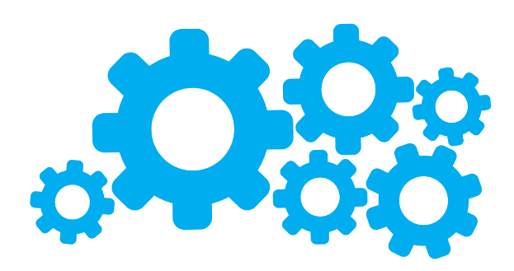
Implementierung
Front End
Back End

Slide 14
Front End
HTML
CSS
Transformator

Slide 15
Back End
Model
checkSpecialCases
moveSeeds
gameIstanceCollection?!
Controller
controller
common

Slide 16
Team Management
Selbstständige Arbeitsweise
Wöchentliche Team Meetings

Slide 17
Mögliche Verbesserungen
Spielfähig über das Internet
Beteiligung von mehreren Clients
Special Effekte in der Grafik

Slide 18
Zusammenfassung
sehr erfolgreiches und lehrreiches Projekt
Sehr breiter Einblick in XML Technologien
viel Freude durch selbstständige Arbeitsweise in Gruppen

Slide 19
Danke für Ihre Aufmerksamkeit!

